Slide 1
محادثة عن: عُمَرُ بْنُ عَبْدِ العَزِيزِ وَزَوْجَتُهُ
Dr. Ehab Atta

Slide 10
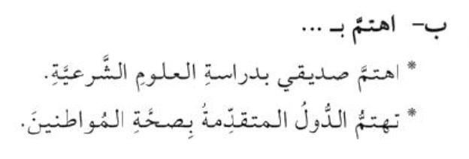

Slide 11
